Slide 1
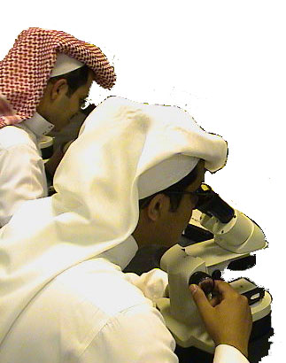
المملكة العربية السعودية
وزارة التعليم ـ جامعة الملك سعود
كلية علوم الأغذية والزراعة ـ قسم وقاية النبات
المحاضرات النظرية
لمقرر 421 وقن
مقدمة في آفات المواد المخزونة
إعداد
أ.د. يوسف بن ناصر الدريهم أ.د. عبدالرحمن بن سعد الداود
Email: aldawood@ksu.edu.sa Tel: 467- 8246
الموقع
https://faculty.ksu.edu.sa/aldawood/home

Slide 2
طرق التواصل
ايميل المقرر aldawood88@gmail.com
الواتساب 0504426975
التكرم بارسال ايميل لي اليوم مستخدما ايميل المقرر

Slide 3
أهداف مقرر 421 وقن
مقدمة في آفات المواد المخزونة
الفقد في الحصاد والنقل والتوزيع في المخازن والصوامع وفي أعداد الأطعمة
الفحص واخذ العينات والعوامل التي تؤثر على تخزين الحبوب
الحشرات التي تصيب المواد الغذائية المخزونة
الحشرات التي تصيب الملابس والأخشاب

Slide 4
المرجع
آفات الحبوب والمواد المخزونة وطرق مكافحتها
تأليف
الدكتور علي ابراهيم بدوي يرحمه الله
الدكتور يوسف بن ناصر الدريهم
جامعة الملك سعود

Slide 5
Schedule of Assessment Tasks for Students During the Semester جدول مهام التقييم للطلاب خلال الفصل الدراسي
Assessment | طريقة التقييم | Week due الاسبوع | Proportion of Final Assessment الدرجة
1 | الاختبار النظري الاول Mid- term exam | 6 | 20
2 | الاختبار العملي الاول Practical exam 1 | 6 | 20
3 | الاختبار العملي الثاني Practical exam 2 | 14 | 20
5 | الاختبار النهئي Final exam | 15 | 40

Slide 6
المواضيع List of Topics | عدد الاسابيع No. of Weeks | Contact hours الساعات
Review and recognize different kind of losses in harvesting, transporting, distribution, storage, milling, silos, and food preparing الفقد في الحصاد والنقل والتوزيع في المخازن والصوامع وفي اعداد الاطعمة | 1 | 3
Know and recognize inspection and sampling and factors affecting grain storage الفحص واخذ العينات والعوامل التي تؤثر على تخزين الحبوب | 2 | 6
Recognize and describe identification of stored food insect pests (polyphagous, dates, grain, legume) الحشرات الني تصيب المواد الغذائية المخزونة | 7 | 21
Clothes and dry wood stored product insect pests الحشرات التي تصيب الملابس والاخشاب | 1 | 3
Know and apply control of stored grain and stored products pests (physical, pheromones and chemical) المكافحة للافات التي تصيب المواد المخزونة (الفيزيائية، الفيرمونات، الكيمائية) | 4 | 12
 | 15 | 45

Slide 7
أهمية المواد المخزونة
مشكلة الجوع ونقص المواد الغذائية
شعوب الشرق هي أكثر الشعوب استهلاكا للحبوب وهي أقلها إنتاجا له وأعلاها في معدل تزايد السكان
معدل ما يستهلكه الفرد الواحد ممن الحبوب سنويا:-
145-195 كجم في البلدان النامية
70-120 كجم في الدول المتقدمة

Slide 8
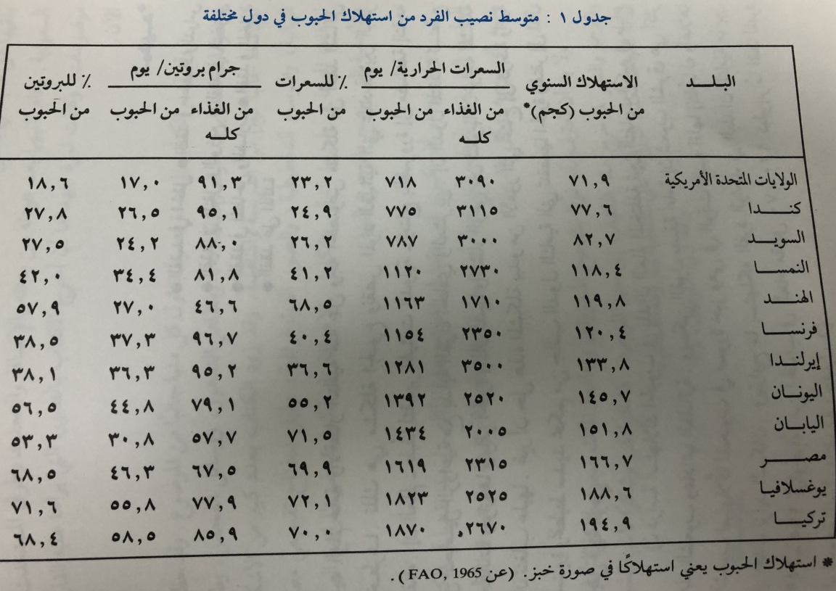

Slide 9
ومن الغريب أن يكون إنتاج الحبوب في البلدان التي يمارسها فيها منهنة الزراعة عدد قليل من السكان أوفر من تلك التي يعمل بها عدد أكبر بالمهنة نفسها
وأن البلدان التي يرتفع فيها الانتاج الزراعي يزداد سكانها بمعدل أقل ويتمتع الأهلي فيها بمستوى من الغذاء عال قيمته الغذائية

Slide 10
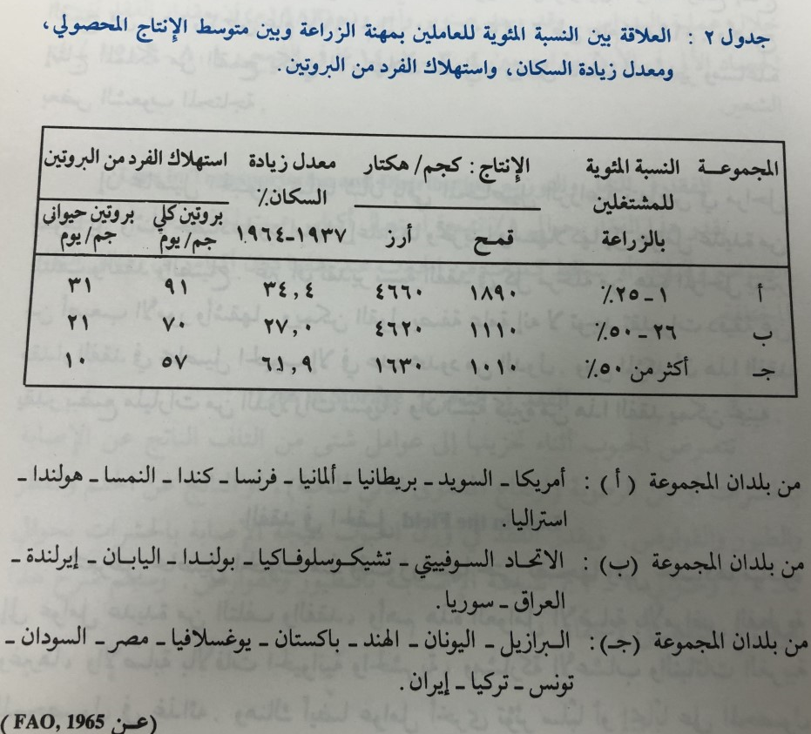

Slide 11
الفقد وانواعه
1- الفقد في الحقل
الاصابة بالأمراض ، الإصابة الحشرية والحيوانية، الأعشاب والنباتات الغريبة (عوامل حيوية-آفات)
موعد الزراعة، الري، التسميد واختيار التقاوي (عامل اداري)
ج- الرياح، درجات الحرارة، الامطار ، العواصف .... (عوامل فيزيائية)

Slide 12
نسبة الفقد في الحقل بسبب الافات (الحيوانية والنباتية)
المحصول | نسبة الفقد المئوية في الحقل
القمح | 36.7
الذرة الشامية | 34.3
الذرة الرفيعة | 32.5
الارز | 26.8
الشعير | 24.4

Slide 13
2- الفقد في الحصاد والدراس
عوامل توثر على نسبة الفقد
الجفاف
نوعية الحبوب
طريقة الحصاد
طريقة الدراس
نسبة الفقد في الحصاد والدراس لمحصولي القمح والشعيرفي الاردن
المحصول | نسبة الفقد في الحصاد والدراس
القمح | 3.4 - 14.73
الشعير | 8.1 - 15.2

Slide 14
3- الفقد في النقل والتوزيع
4- الفقد في التخزين
نسبة الفقد في الحشرات 3-5%
نسبة الفقد من الطيور والقوارض 2-3%
4- الفقد في المطاحن
5- الفقد في المخابز
1-3%

Slide 15
6- الفقد على المائدة
استهلاك الفرد من الرغيف يوميا هو 3
والفقد لكل شخص ربع رغيف
اذا كان عدد سكان مدينة ما مليون وربع نسمه
الفقد اليومي: 1250000 x4/1 = 312500 رغيف
يكون الفقد السنوي 312500 x 365 =11406250 رغيف
واذاكان وزن الرغيف 100 جم
الفقد في الدقيق 114063500x 1000/100 = 11406250 كجم
واذا اعتبرنا ان نسبة الاستخلاص هي 75%
كمي الفقد من القمح = 11406250 x 75/100 = 15208333 كجم
= 15208 طن من القمح سنويا
واذا كان كيلو القمح يكلف 2 ريال
الفقد بالريال = 30416000 ريال/سنه

